Slide 1
공천부적격자 1차 명단 공개
2016 총선시민네트워크
“이런 사람이 후보자가 되어선 안됩니다!”

Slide 2
배경과
선정 과정
발족시 공천부적격자에 대한 낙천운동을 천명
2월부터 부문/지역, 단체 심판 촉구 명단 발표
3/2까지 6개 연대기구, 3개 지역 총 75명 발표
2/23 공천부적격자 시민제보 접수( 200건 접수)
심판 대상 중 ‘최악’의 인사를 대상으로 검토
시민제보 내용 추가 검토
기본적인 자질에 심각한 문제가 있는 자 선별
운영위원회가 1차 공천부적격자 선정

Slide 3
선정 경과
1/ 18 용산참사진상규명위원회, 김석기 낙천 촉구
2/17 2016 총선넷 발족, 낙천낙선 기준 예시안 제시
2/22 1차 운영위, 공천부적격자 기준 검토
2/23 총선청년네트워크 18인 낙천 촉구
2/23 환경운동연합 19대 국회 반환경 의원 17인 발표
2/24 인천평화복지연대 등 인천지역 6인 낙천 촉구
2/26 2차 운영위, 1차 공천부적격자 명단사유 검토
3/1 국정화저지넷, 역사정의 파괴 5인 낙천촉구
3/2 강원연대회의 낙천촉구 6인 발표, 울산 2인 발표
3/2 FTA대응범국민대책위원회 3인 낙천 촉구
3/2 총선넷 운영위 1차 공천부적격자 최종명단 승인

Slide 4
선정 기준
부정부패사건 연루
부정부패사건 연루
민주주의 파괴
민생입법·정책 역행
노동개악 추진
세월호참사 책임·망언
용산참사 등 책임
국가기관 선거개입
환경파괴 책임
교과서 국정화 강행
민주주의 파괴
민생입법·정책 역행
노동개악 추진
세월호참사 책임·망언
용산참사 등 책임
국가기관 선거개입
환경파괴 책임
교과서 국정화 강행

Slide 5
추가
선정 기준
청년정책 반대
막말과 약자 혐오
안전 규제 완화
청년정책 반대
막말과 약자 혐오
안전 규제 완화

Slide 6
1차 검토
대상자
전현직 국회의원
전현직 국회의원
전직 고위공직자
부문/지역 심판대상자
시민제보 대상자
공천부적격 사유 명백
공직자로서 자질 부족
전직 고위공직자
부문/지역 심판대상자
시민제보 대상자
공천부적격 사유 명백
공직자로서 자질 부족

Slide 7
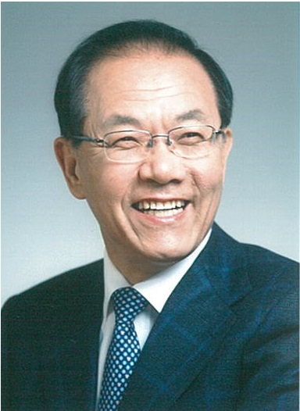
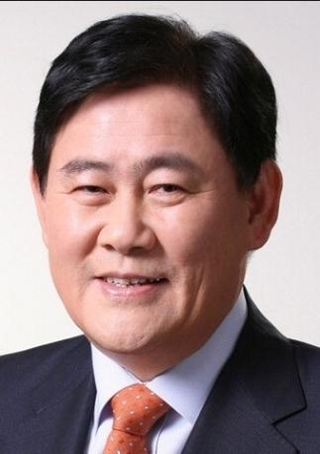
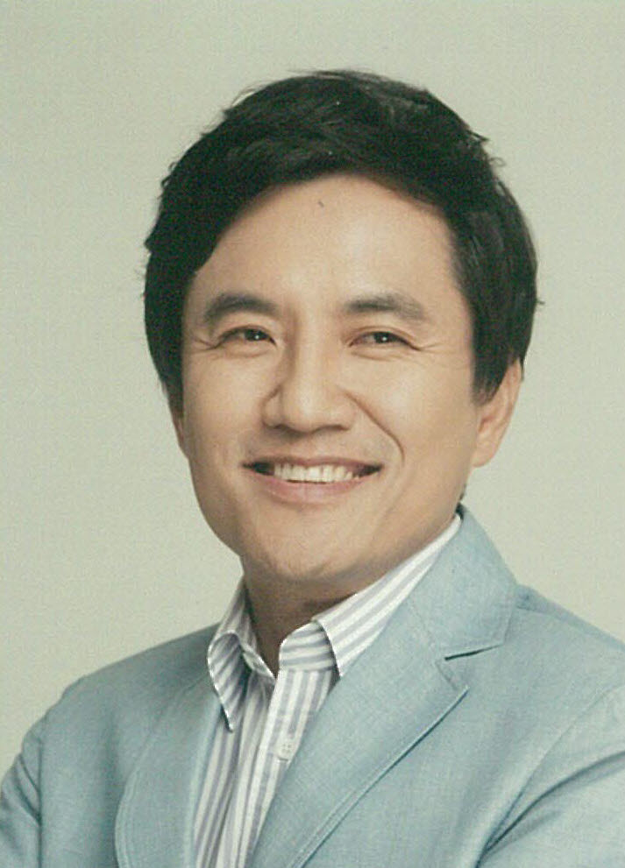
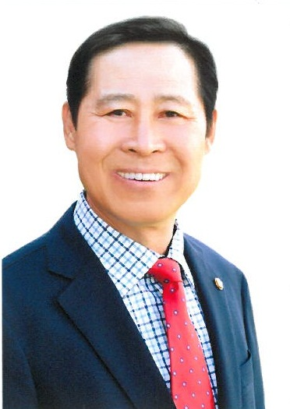
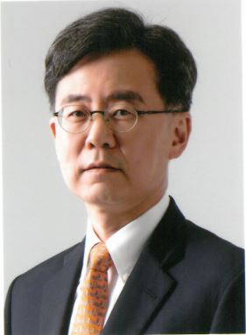
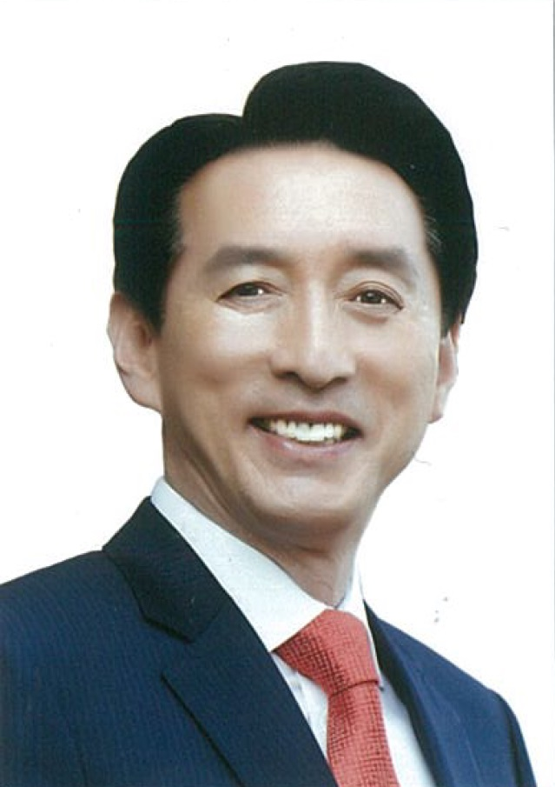
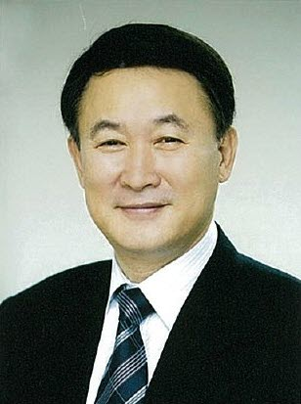
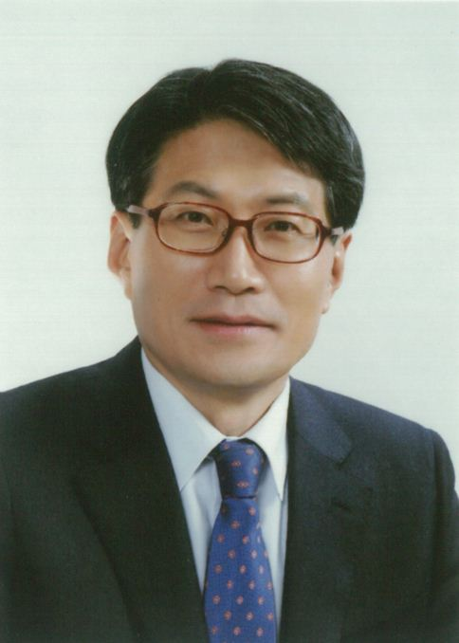
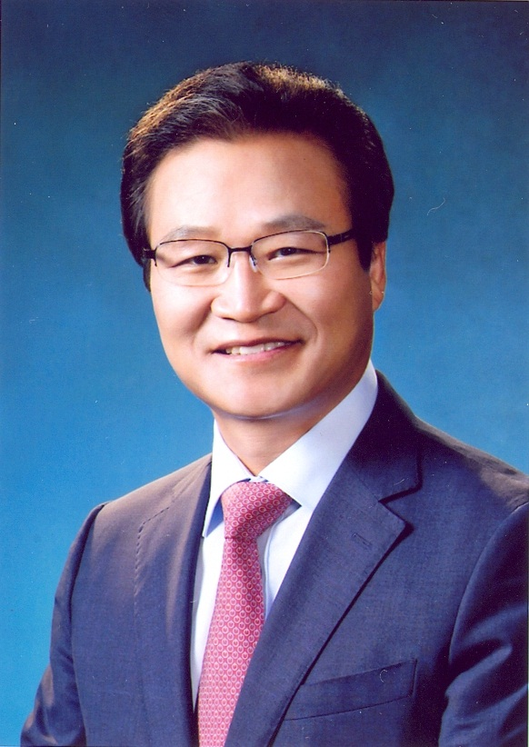
2016총선넷
선정
공천부적격자
9명
황 우 여
최 경 환
김 진 태
이 노 근
김 현 종
김 석 기
한 상 률
박 기 준
김 용 판

Slide 8
황 우 여
민주주의 파괴
소속 정당
새누리당
민생입법·정책 역행
출마 지역구
인천광역시 연수구
경력
(전) 교육부 장관
(현) 19대 국회의원
부적격 사유
2015년 한국사교과서 국정화 주도
누리과정 예산 배정 방치로 보육대란 야기
교과서 국정화 강행
제안단체 한국사교과서국정화저지네트워크, 인천평화복지연대

Slide 9
최 경 환
부정부패사건 연루
청년정책반대
소속 정당
새누리당
민생입법·정책 역행
출마 지역구
경북 경산시청도군
노동개악 추진
경력
(전) 기획재정부 장관
(현) 19대 국회의원
부적격 사유
경제민주화 실종과 민생파탄의 핵심책임자
재벌특혜 및 노동개악 주도
인턴 취업 청탁
제안단체 을들의 총선연대, 2016청년총선네트워크, 설악산국립공원지키기국민행동

Slide 10
김 진 태
민주주의 파괴
소속 정당
새누리당
출마 지역구
강원도 춘천시
막말과 약자 혐오
경력
(전) 춘천지검 원주지청 지청장
(현) 19대 국회의원
세월호참사 책임·망언
부적격 사유
잦은 막말/색깔론으로 국회 윤리위 4회 제소
세월호 관련 망언
백남기 농민 관련 경찰 폭력 두둔
제안단체 강원연대회의, 백남기대책위

Slide 11
이 노 근
소속 정당
새누리당
민생입법·정책 역행
출마 지역구
서울특별시 노원구갑
경력
(전) 노원구청장
(현) 19대 국회의원
부적격 사유
원전 확대, 4대강사업 옹호 등 반환경정책 고수
서민주거정책 역행
잦은 막말과 사회갈등 조장
환경파괴 책임
제안단체 환경운동연합, 2016청년총선네트워크

Slide 12
김 현 종
민주주의 파괴
소속 정당
더불어민주당
민생입법·정책 역행
출마 지역구
인천광역시 계양구갑
경력
(전) 외교통상부 통상교섭본부 본부장
부적격 사유
주권침해 한미FTA 협상 최종책임자
교섭과정에서 부적절한 언행(위키리크스 폭로)
제안단체 FTA대응범국민운동본부, 인천평화복지연대

Slide 13
김 석 기
민주주의 파괴
소속 정당
새누리당
출마 지역구
경북 경주시
경력
(전) 서울지방경찰청 청장
(전) 한국공항공사 사장
부적격 사유
용산참사 책임
국가폭력 ‘용산참사’ 책임자
총선출마 위해 공직 중도사퇴 반복
제안단체 용산참사진상규명위원회, 시민제보

Slide 14
한 상 율
부정부패사건 연루
민주주의 파괴
소속 정당
새누리당
출마 지역구
충남 서산시태안군
경력
(전) 국세청장
부적격 사유
정권에 봉사하는 표적세무조사 주도
로비 의혹으로 해외도피, 수사 대상
제안단체 참여연대, 시민제보

Slide 15
박 기 준
부정부패사건 연루
소속 정당
새누리당
출마 지역구
울산광역시 남구갑
경력
(전) 부산지방검찰청 검사장
부적격 사유
스폰서 검사 의혹 당사자로 검찰 신뢰 저하
대법원에서 면직처분이 정당하다 확정판결
반사회적 행위
제안단체 울산시민연대, 시민제보

Slide 16
김 용 판
민주주의 파괴
소속 정당
새누리당
출마 지역구
대구광역시 달서구을
경력
(전) 서울지방경찰청 청장
부적격 사유
국정원 대선개입사건 중간수사결과 발표 누락으로
대통령 선거에 영향을 줌
국회 국정조사 증인선서 거부
국가기관 선거개입
추천단체 국정원시국회의, 시민제보

Slide 17
기억! 심판! 약속!
2016 총선시민네트워크

